Slide 1

Órdenes de Trabajo.
3330 - Querétaro
3330
IT y Controlling

Slide 2
Bonos de salida digital
Safety
Quality
Productivity
Cost
Business Case
Business Case:
Target Condition:
Current Condition:
Kaizen Main Activities:

Slide 3

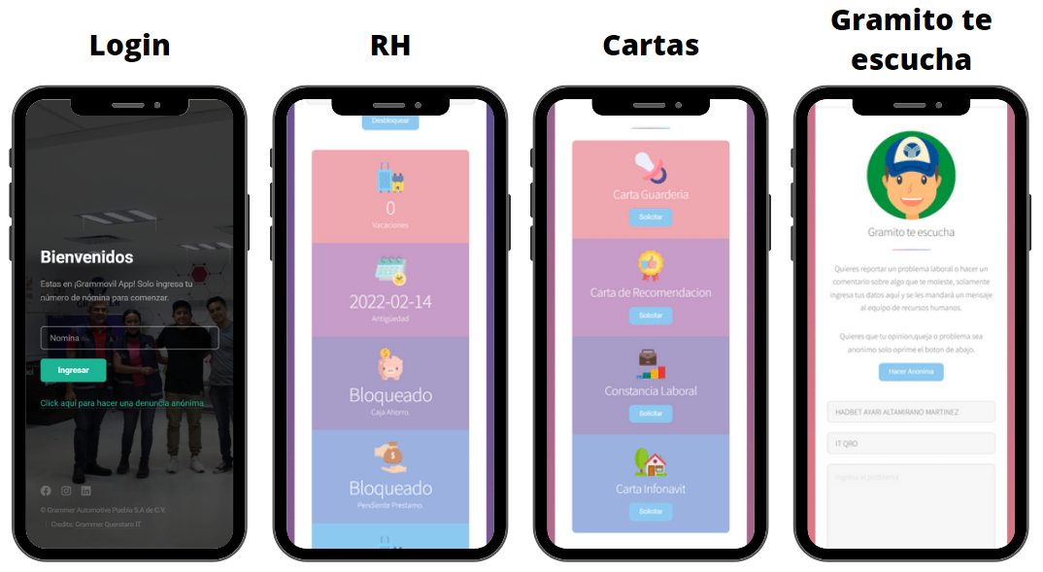
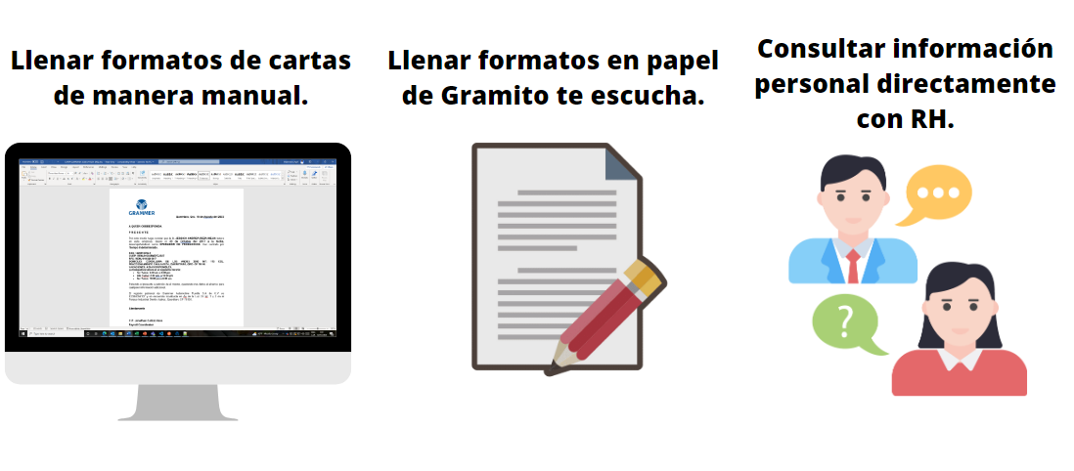

Slide 4



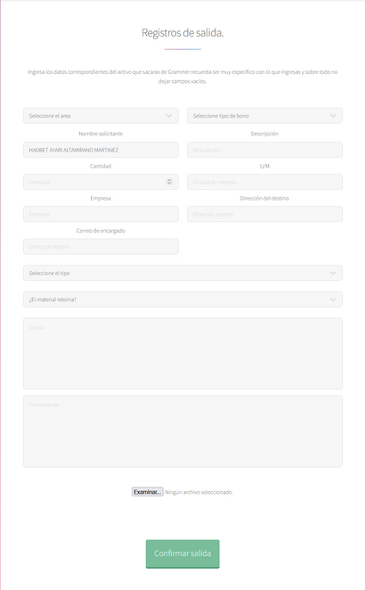


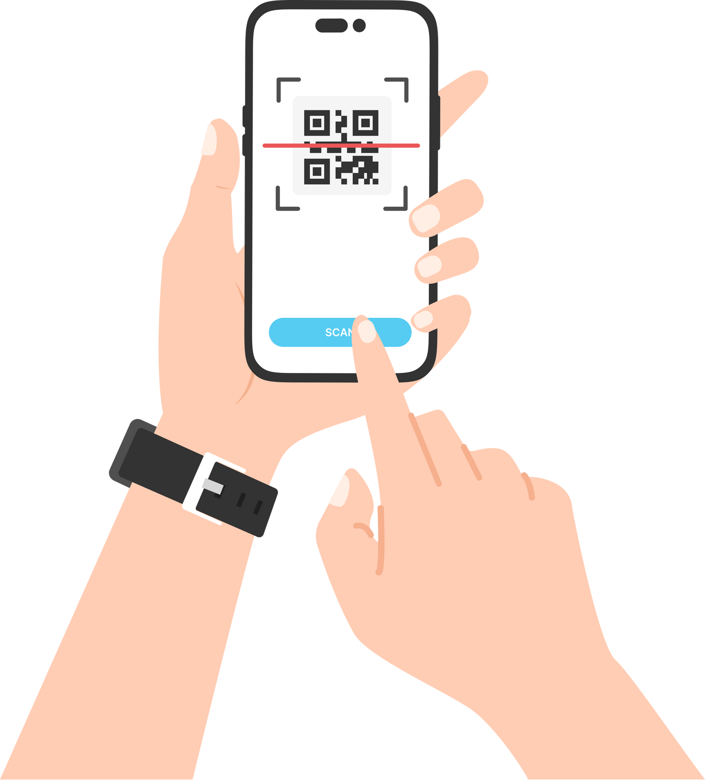

Sistema de bonos de salida
Proceso del sistema.
Realización de bono en la plataforma.
Confirmación de los administrativos.
Escaneo de folio y validación.
Salida del material o producto.

Slide 5
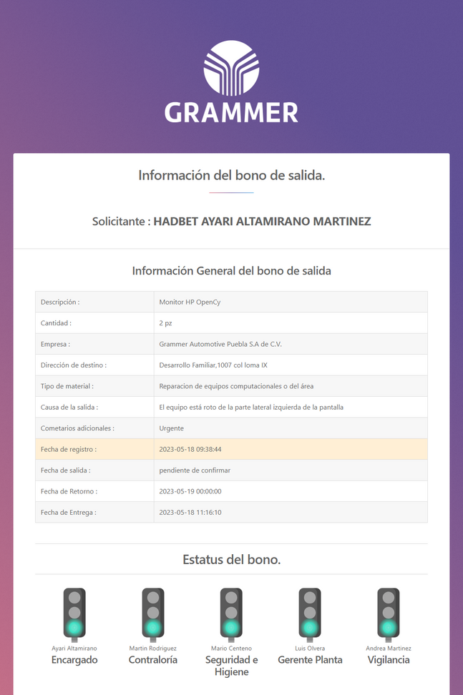

Sistema de bonos de salida
Información del bono
¿Donde consulto la información?
Los administrativos tendrán un sistema de históricos en donde podrán consultar cada uno de ellos y tendrá los siguientes puntos:
Información General.
Tendrá una tabla con todos los datos ingresados por el solicitante acerca del bono de salida.
Estatus de confirmación por semáforos.
Se mostrará el estatus de la confirmación por colores de semáforos, el rojo es rechazo,amarillo pendiente y verde confirmado.
Imágenes del bono.
Se mostrará las imágenes de registro, salida y entrega.
Datos del transportista.
Se mostrará nombre, línea y placas del transportista, adicional a ello se mostrara su firma digital.

Slide 6

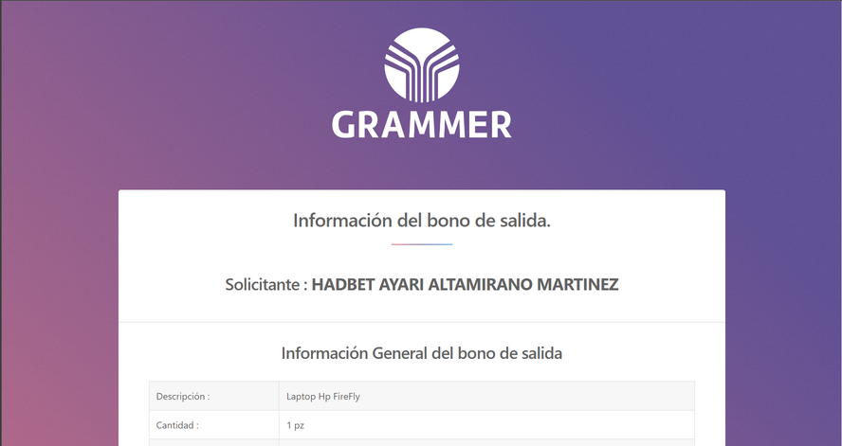
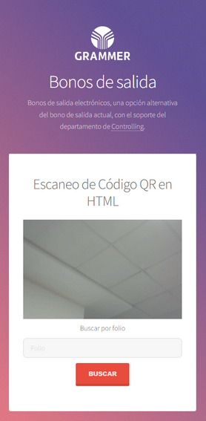


Sistema de bonos de salida
KPI´S
Tiempo.
Se reduce un 50% de tiempo aproximado de hacer un bono de salida, anteriormente los rangos de tiempo eran de 30 a 2 días y ahora es de 15 a 30 minutos aproximados.
Información.
La bitácora del bono de salida que se manejaba en vigilancia solo contenía un 10% de la información del bono, ahora se tiene un 100% de la información del bono en la nube con datos adicionales para su consulta.
Ahorro.
Se cotizó con un proveedor externo este mismo sistema y se hizo una comparativa del costo interno, se presentará en la siguiente diapositiva.

Slide 7
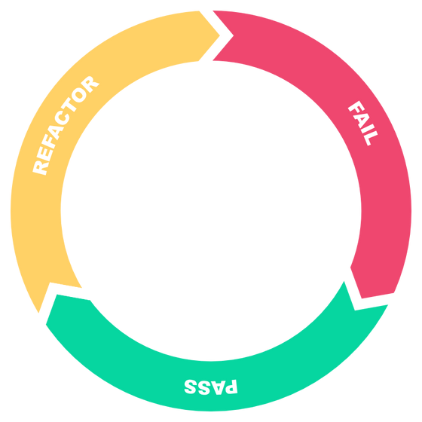
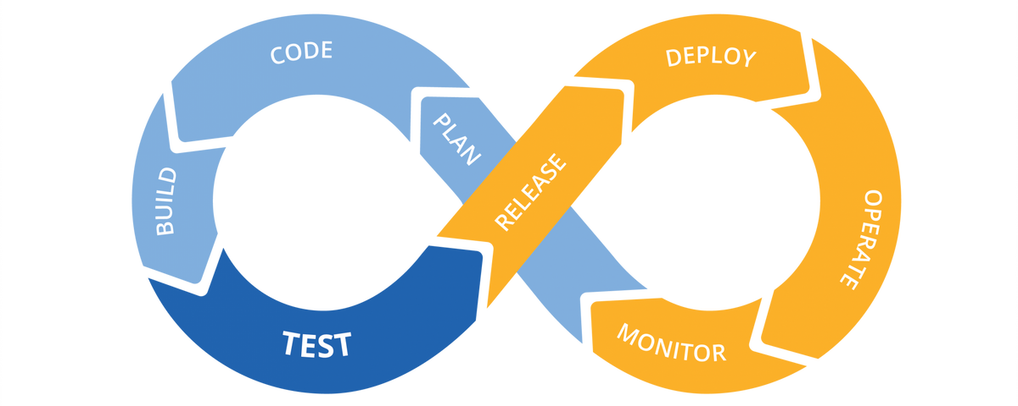
Sistema de bonos de salida
Herramientas utilizadas
CI / CD
TDD
Integración continua / Desarrollo continuo
Desarrollo guiado por pruebas.

Slide 8

Sistema de bonos de salida
Comparación de costos con terceros
Ahorro
6,232.74 €
Ahorro total
Costo externo
5,288.39 €
944.35 €
84.85%
Costo interno
El costo varía del proveedor, al igual se suma el costo del código fuente que vale el doble o el triple del costo de desarrollo, cualquier actualización o mantenimiento del sistema será un costo adicional.

Slide 9


